Slide 1
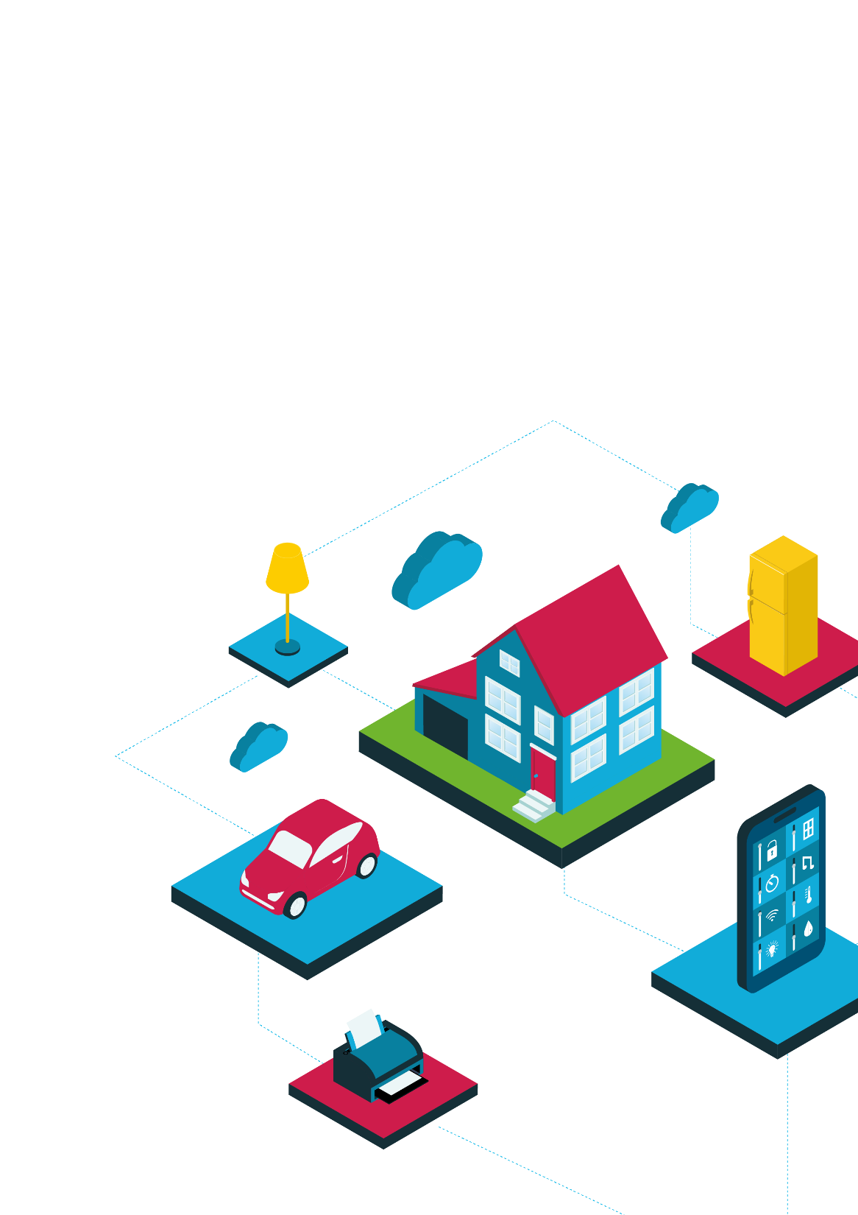
Algorithmau ar gyfer Rhyngrwyd Popeth (IoT)
Rhaglenni a ysgogir gan ddiwgyddiadau

Slide 2
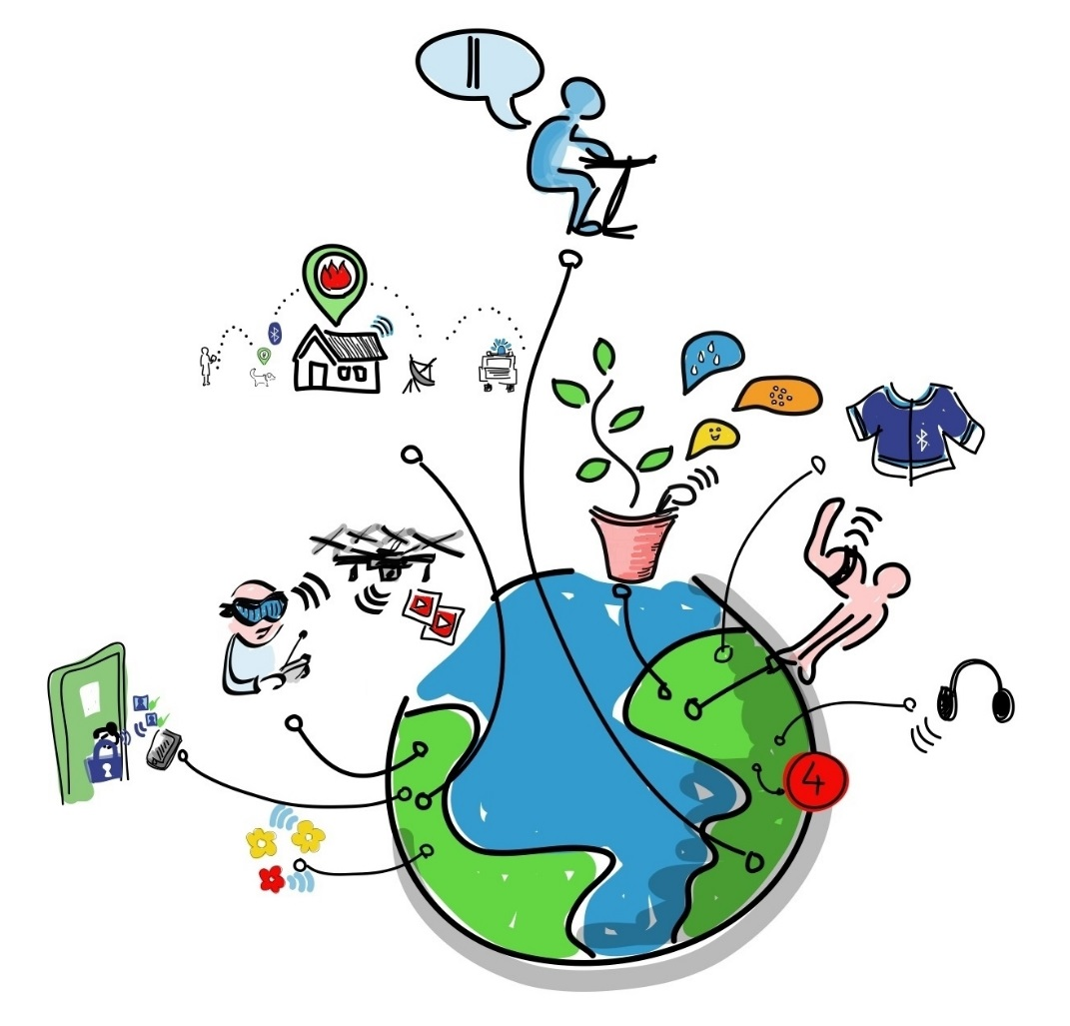
Gwneud i’r IoT weithio drwy ddigwyddiadau
Gall rhannau o system IoT fod ar wahân.
Mae angen iddynt gyfathrebu data perthnasol er mwyn gwneud i bethau ddigwydd.
Un ffordd o ymdopi yw anfon negeseuon a ysgogir gan ddigwyddiadau.

Slide 3
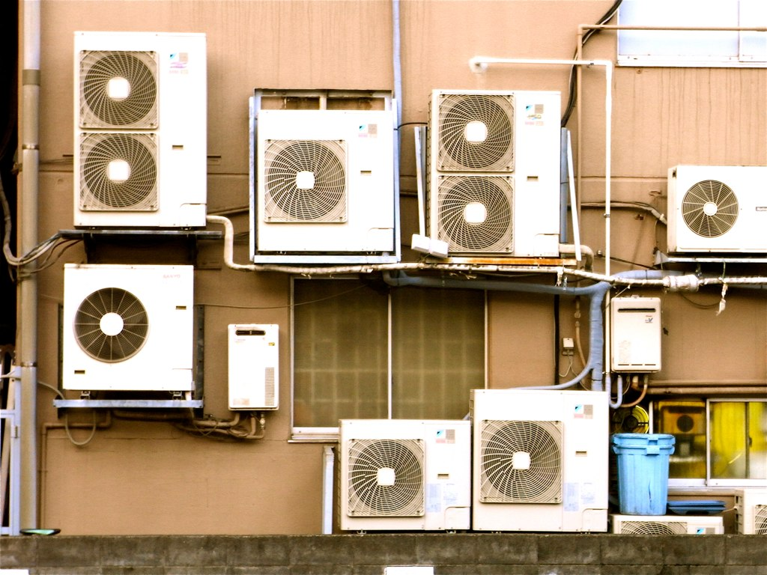
Er enghraifft: rheoli tymheredd ystafell a larwm tân
Rwyf am gysylltu synhwyrydd gwres i’r rheolydd gwresogi, awyru a thymheru aer (HVAC) ac i’r larwm tân.
Os bydd y tymheredd yn codi’n uwch na’r hyn sy’n normal, byd hynny yn sbarduno’r HVAC i oeri’r aer yn yr ystafell. Bydd bîp bach yn eich hysbysu y bydd hynny yn digwydd.
Os bydd yn codi’n uwch ne lefel ddiogel (sy’n arwydd o dân o bosibl) byd yr HVAC yn cael gwared ag aer yn gyflym er mwyn lleihau’r mwg. Bydd y larwm tân yn seinio.

Slide 4
Meddalwedd a ysgogir gan ddigwyddiad ar gyfer IoT
Mae dyfais sy’n cynnwys synhwyrydd yn synhwyro digwyddiad.
Yna mae’r ddyfais yn anfon neges sy’n gysylltiedig â’r digwyddiad.
Mae dyfais dderbyn yn derbyn y neges.
Mae’n ymateb drwy gyflawni gweithred. Gall hynny gynhyrchu neges arall...
Dyfais
Dyfais
neges
Dyfais
Dyfais

Slide 5
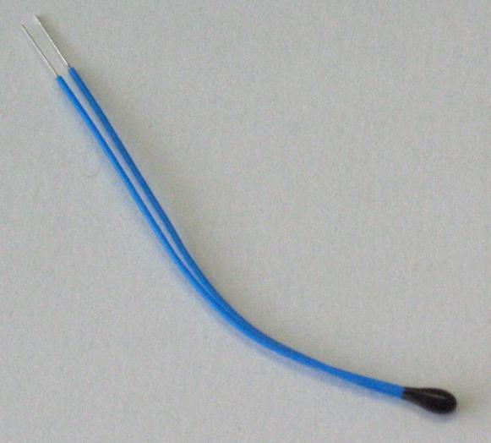
Synhwyro digwyddiadau
Mae rhywbeth yn cael ei fonitro neu ei fesur gan synhwyrydd (tymheredd er enghraifft)
Mae neges yn cael ei chynhyrchu, megis
[tymheredd= 25ºC]
Weithiau mae’r data yn cae ei brosesu gan ddyfais cyn cynhyrchu neges. Gelwir hynny yn brosesu ar y ffin
Gallai hynny gynnwys gwirio yn erbyn amod, er enghraifft a yw’r tymheredd yn > 25ºC?
Mae thermistor yn synhwyrydd tymheredd rhad.
Yna byddai neges yn cael ei gynhyrchu megis [Tymheredd yn rhy uchel]

Slide 6
Trawsyrru negeseuon digwyddiad
Mae pecynnau o ddata strwythuredig yn cael eu hanfon ar draws rhwydweithiau.
Gall y rhain fod yn rhwydweithiau gwifredig neu ddiwifr, megis Wi-Fi neu Bluetooth.
Gall y system drawsyrru gynnwys system wirio gwallau er mwyn sicrhau proses ddibynadwy o anfon negeseuon.

Slide 7
Derbyn negeseuon digwyddiad
Mae dyfeisiau yn ‘tanysgrifio’ i negeseuon o lefydd penodol. Er enghraifft, gall ffan aer clyfar danysgrifio i negeseuon o unedau synhwyro tymheredd yn ogystal â dyfeisiau a reolir â llais. Mae’n ‘gwrando’ am negeseuon o’r dyfeisiau hynny - ac yn anwybyddu negeseuon eraill ar y rhwydwaith.
Bydd y neges yn cael ei phrosesu yn unol ag algorithm ac yna gellir cyflawni gweithred. Er enghraifft:
Derbyniwyd neges OS A thymheredd > 25ºC, rhoi motor y ffan ymlaen A seinio’r blîp rhybuddio
Mewnbwn (neges digwyddiad)
Proses (gwirio yn erbyn trothwy tymheredd)
Allbwn (rhoi motor y ffan ymlaen a seinio’r blîp)

Slide 8
Cwestiynau trafod
Beth yw manteision prosesu ar y ffin? Meddyliwch am y nifer o negeseuon a anfonir ar draws y rhwydwaith.
Defnyddir synhwyro gwall i rybuddio pan fo neges anghyflawn wedi ei derbyn. Sut y gellir defnyddio hynny i wella dibynadwyedd?
Weithiau mae’r negeseuon rhwng dyfeisiau yn ddwy ffordd. Sut allai hynny fod yn ddefnyddiol?
Ymchwiliwch i’r term rhwydwaith rhwyll. Beth yw buddion rhwydweithiau rhwyll o’u cymharu â rhwydweithiau seren sy’n gysylltiedig â hyb canolog?

Slide 9
Dyfodol Mawr i Rai Bach Cisco
Cydnabyddiaethau delweddau:
“Air Conditioned” gan wyinoue yn drwyddedig o dan CC BY 2.0
Thermistor: Gan Ansgar Hellwig [CC BY-SA 2.0] drwy Wikimedia Commons
Llun IOT: Gan Wilgengebroed ar Flickr [CC BY 2.0 ], drwy Wikimedia Commons
Mae logos Bluetooth a Wi-Fi yn nodau masnach cofrestredig cyhoeddus.

